Slide 1
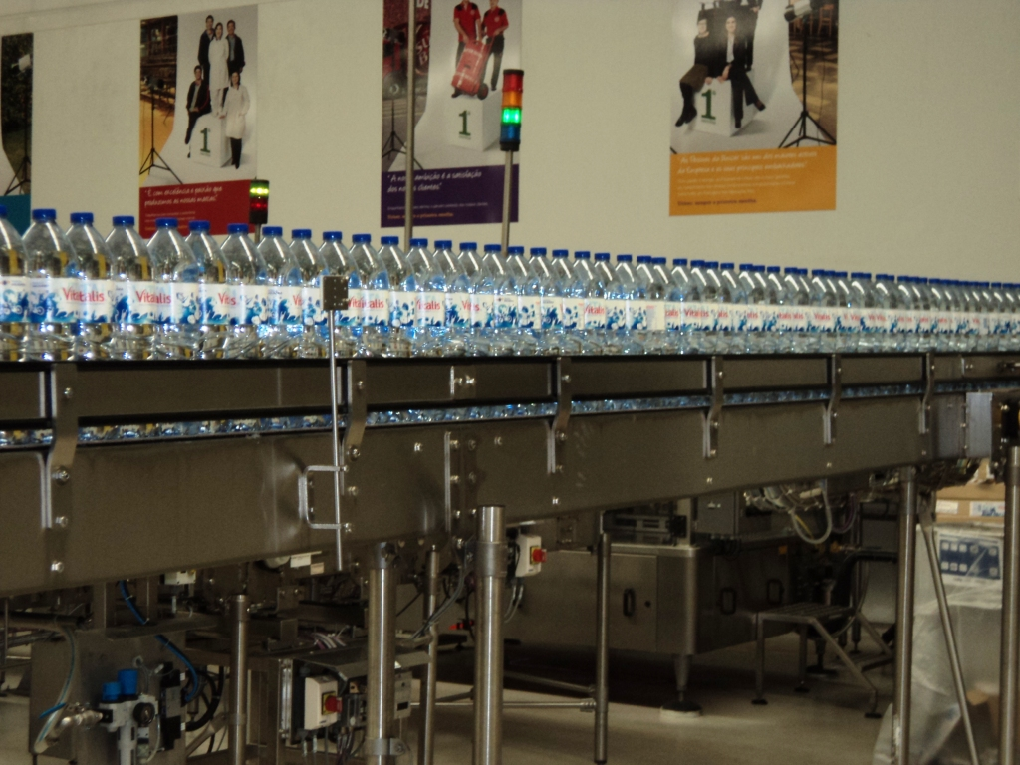
CENTRO DE PRODUÇÃO DE ENVENDOS
A UNICER lança o projecto Vitalis - Bebida solidária………
…..Em parceria com a SIC Esperança, de forma a ajudar as crianças das familias mais carênciadas na obtenção de material escolar.

Slide 2
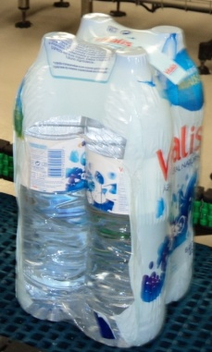
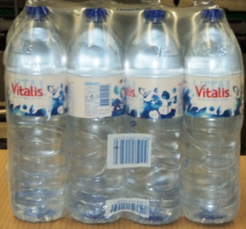
Projecto vitális – bebida solidária
De encontro ao projecto Vitális – Bebida solidária, os nossos produtos de contribuição ….
♣
♣
Vitalis 4x1,5L Solidária pal 140
♣
Vitalis 4x1,5L solidária Pal 112
Vitalis 12x1,5L Solidária
Pack 12x1,5L Solidária
Pack 4x1,5L Solidária
- Sendo a única diferença aos produtos existentes o rótulo (rótulo solidário)

Slide 3
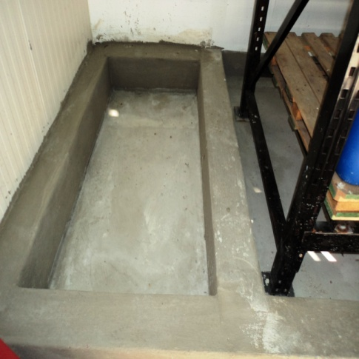
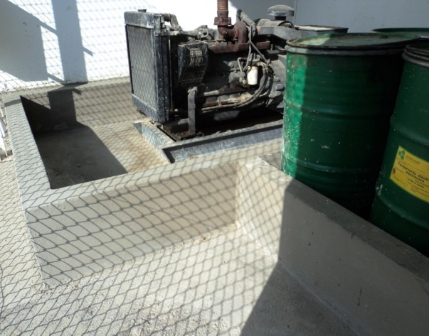
Trabalhando para a melhoria……
♣ Do Ambiente
- Foram construidas bacias de retenção na sala de produtos quimicos e na sala do gerador, controlando assim a ocorrência de derrames.
Bacia retenção Sala de Produtos Quimicos
Bacia retenção Sala do gerador

Slide 4
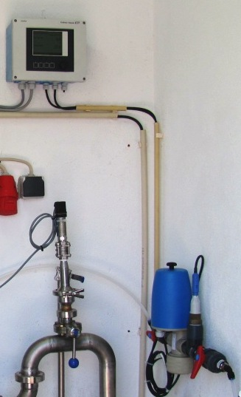
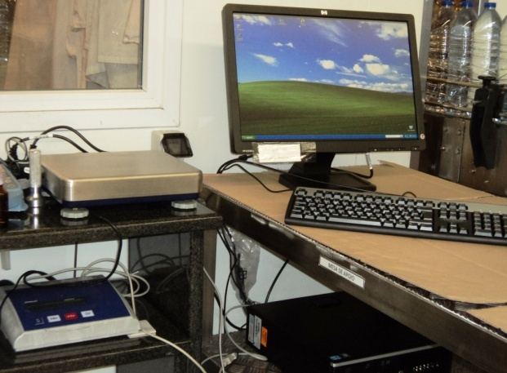
Trabalhando para a melhoria……
♣ Do Processo
- Foram colocados sensores de leitura de pH, Condutividade e Temperatura da água na captação Vital 2.
- Instalou-se um sistema Accept de recolha de dados automático do volume de líquido.

Slide 5
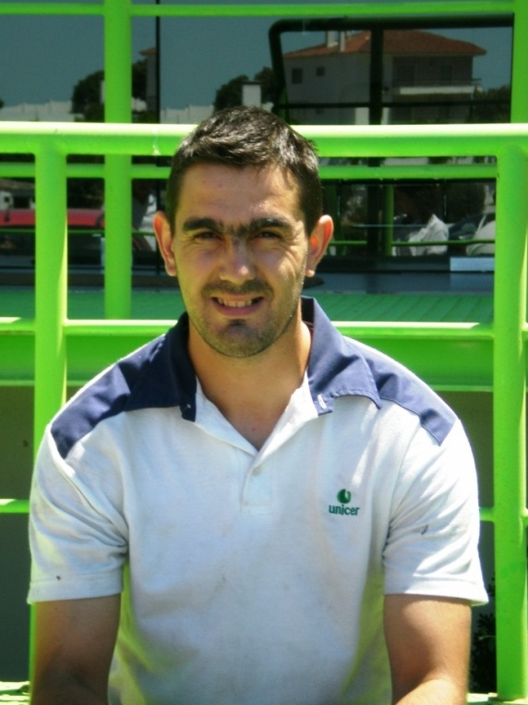
Nem tudo são boas notícias……..
♣ É com muita pena nossa que dissemos adeus ao nosso colega João Paulo
♣ Para demonstar o nosso apreço pelo seu desempenho, camaradagem e dedicação fizemos um almoço de despedida, com direito a discursos…..
Florbela Faria

